Slide 1
[ 1st Project ] 1차 중간 프로젝트 기획발표 - 세부기획
“ MFC, GDIplus를 이용한 첫 번째 팀 프로젝트. ”
인하대학교 미래인재개발원 문화콘텐츠프로그램개발
[白팀] 강석진 윤준혁

Slide 2

저희가 만들 게임은 슈팅 방식과 스테이지 클리어 방식을 접목한 궁수의 전설을 모티브로 한 게임입니다.
리소스파일
플로우차트
게임킴
새로시작, 이어하기, 게임종료 버튼
새로시작, 이어하기 누르면 본게임 시작
경우에 따라 DB를 불러올지 지울지 결정
게임종료 누르면 게임 꺼짐
겜시작하면 기존에 저장되있는 DB기반으로 상태불러옴
(스테이지, 레벨, 스탯전부, 저장할 챕터. DB는 XML기반? txt기반? csv기반?)
게임시작
플레이어는 맵을 돌아다니며 몬스터를 처치함
다 처치하면 다음 스테이지로 이동해서 게임 계속
플레이어 HP가 가 닳을 경우, 게임 오버.
저장된 시점에서부터 재시작 가능
스테이터스 창을 열면 게임 일시정지
사용가능한 스킬포인트를 이용해서 스탯강화 가능
강화는 실시간 적용
몬스터
색깔놀이이ㅣㅣㅣ
패턴은 석진이 과제
데미지공식
나 -> 몹
기본공격력 = (레벨 + 공격력(합)) * 공격력(곱)
공속, 속도는 레벨 빼고 1로두고
몹 -> 나
한칸씩 까기. 최대체력3 12
스킬포인트로 강화.
경험치
1000 모으면 1업. 몬스터마다 고정값 부여.
유저데이터 저장시점은 챕터 공략 성공시.
1챕터당 10개 스테이지
10번째 스테이지는 챕터 보스 등장
맵 툴-> 5챕터 까지 고정. 엔딩챕터 이후 무제한 맵랜덤.
레벨제한X
무한정 올라가는 데미지 스킬스탯

Slide 3
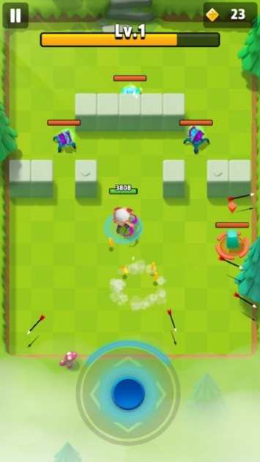
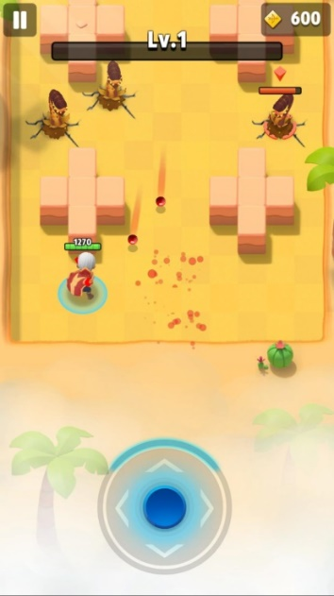
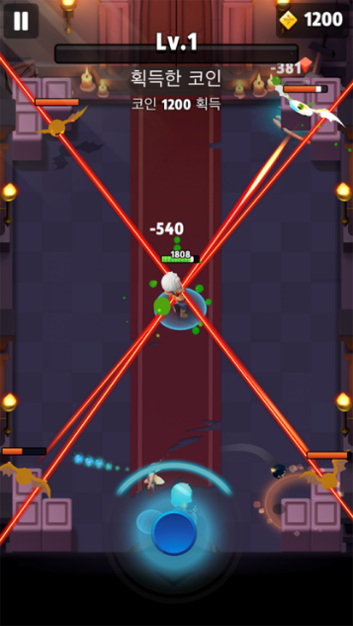
만들 게임은 간단하고 직관적인 인터페이스를 기반으로 스테이지를 클리어해 다음 스테이지에 도전하는 방식
1스테이지
5스테이지
10스테이지

Slide 4











Lv.
15
Stage 2
Nickname
Stat Point : 12
경험치 바
W
A
S
D
(해당 화면은 예시입니다. 개발 중에 변경될 수 있습니다.)

Slide 5
Lv.
15
스테이터스
스테이터스 강화
Pt : 12
Stage 2
Nickname
Stat Point : 12
공격력
10
10 + 0%
공격력
15
10%
경험치 바
5Pt
2Pt
공격속도
6
6 + 0%
공격속도
10
10%
4Pt
2Pt
이동속도
2
1 + 10%
이동속도
2
20%
2Pt
4Pt
체력
5
체력
MAX
+1
1Pt
회복력
10%
회복력
20%
2Pt
크리티컬
확률
10%
크리티컬
확률
20%
6Pt
(해당 화면은 예시입니다. 개발 중에 변경될 수 있습니다.)

Slide 6
기획 발표가 끝난 시점부터 개발을 시작해 8월 22일 개발 완료를 목표로 하고 있습니다.
1주차
8/1 ~ 8/3
2주차
8/4 ~ 8/10
기획 완성
1. 기획 세부화 및 보완
2. 깃허브를 이용한 개발환경 확립
3. 리소스 파일 확정
1차 개발
1. 장애물, 적, 플레이어 오브젝트 구현
2. 캐릭터 이동, 오브젝트 충돌, 공격기능 구현
3. UI 구현
3주차
8/11 ~ 8/17
4주차
8/18 ~ 8/22
2차 개발
1. 몬스터 AI구현
2. 스테이터스 강화 구현
3. 데이터 저장 기능 및 DB 구현
개발 완료 및 QA
1. QA작업을 통한 버그 수정
2. 맵 양산

Slide 7
Q & A
감사합니다

